Slide 1
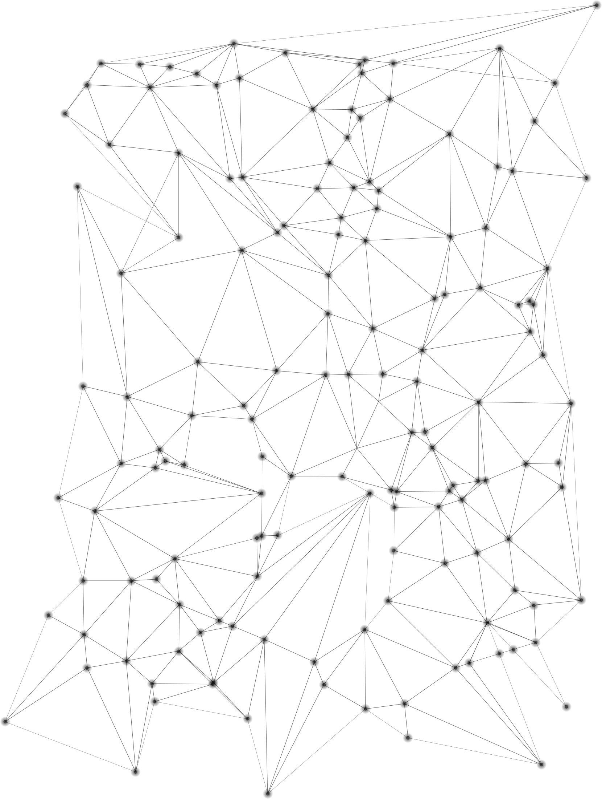
1
三个基本例子

Slide 2
动态规划
Dynamic programming
动态规划与分治方法类似，都是通过组合子问题的解来求解原问题的。
分治法
动态规划
分治方法将问题划分为互不相交的子问题，递归的求解子问题，再将它们的解组合起来，求出原问题的解。
动态规划与之相反，动态规划应用与子问题重叠的情况，即不同的子问题具有公共的子问题（子问题的求解是递归进行的，将其划分为更小的子问题）。
动态规划的基本思想是将待求解问题分解成若干个子问题，先求解子问题，并将这些子问题的解保存起来，如果以后在求解较大子问题的时候需要用到这些子问题的解，就可以直接取出这些已经计算过的解而免去重复运算。保存子问题的解可以使用填表方式，例如保存在数组中。

Slide 3
币值最大化问题
Currency value maximization
给定一排n个硬币，其面值均为整数c1, c2, …, cn, 这些整数并不一定两两不同。问如何选择硬币，使得在其原始位置互不相邻的条件下，所选硬币的总金额最大。
问题描述
最大可选金额用F(n)表示，我们可以将所有可行的选择划分为两组：第一组中，可选包含最后一枚硬币的，最大金额为Cn+F(n-2)，即最后一枚硬币加上前面n-2枚硬币可选的最大金额。按照F(n)的定义，另一组中可选的最大金额为F(n-1)，即前n-1枚硬币的最大金额。
解题思路

Slide 4
币值最大化问题
Currency value maximization
F(n) = Max{Cn+F(n-2), F(n-1)} n>1 F(0) = 0, F(1) = c1
再用回溯的方法得到获取最大值的各个币值

Slide 5
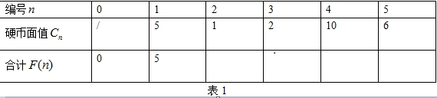
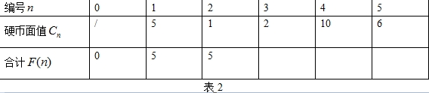
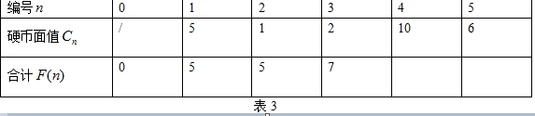
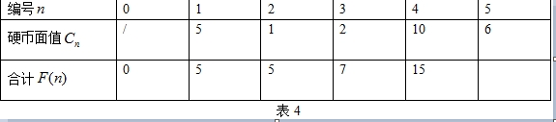
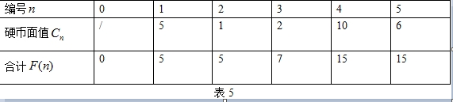
例：求解一排硬币5，1，2，10，6
F(n) = 0, F(1) = c1 = 5
F(2) = Max{1 + 0, 5} = 5
F(3) = Max{2 + 5, 5} = 7
F(4) = Max{10 + 5, 7} = 15
F(5) = Max{6 + 7, 15} = 15

Slide 6
找零问题
Change problem
问题
给予不同面值的硬币若干（每种硬币个数无限多），如何用若干种硬币组合为某种面额的钱，使硬币的的个数最少？
思路
可以理解获得n的途径为：在总金额为n-dj的一堆硬币中在找一枚面值为dj的硬币，其中j=1,2，...,m，且n>=dj。因此找到一个满足要求的dj使得F(n-dj) + 1最小的dj即可。由于1是常量，所以我们需要专注寻找一个最小的F(d-dj)。
当 n>0 F(n)=min{F(n-d_{j})}+1 当n=0 F(0)=0

Slide 7
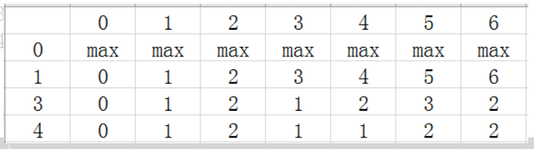
找零问题
Change problem
应用求解：对于n=6，币值为1，3，4的硬币的硬币个数：

Slide 8
硬币收集问题
Coin collection
问题描述
解题思路
在n*m格木板中放有一些硬币，每格的硬币数目最多为一个，在木板左上方的一个机器人需要收集尽可能多的硬币并把它们带到右下方的单元格。每一步，机器人可以从当前的位置向右移动一格或向下移动一格。当机器人遇到一个有硬币的单元格时，就会将这枚硬币收集起来。设计一个算法找出机器人能找到的最大硬币数并给出相应的路径。
依据动态规划的思想，我们可令F(i,j)为到第i行和第j列单元格（i,j）得到的最大硬币数目，单元格(i,j)可由上方相邻单元格(i-1,j)和左边相邻单元格(i,j-1)到达，而单元格(i-1,j)中最大硬币数目为F(i-1,j)，单元格(i,j-1)中最大硬币数目为F(i,j-1)。在整个木板中，第一行和第一列前是没有单元格的，我们就令它的值为零。

Slide 9
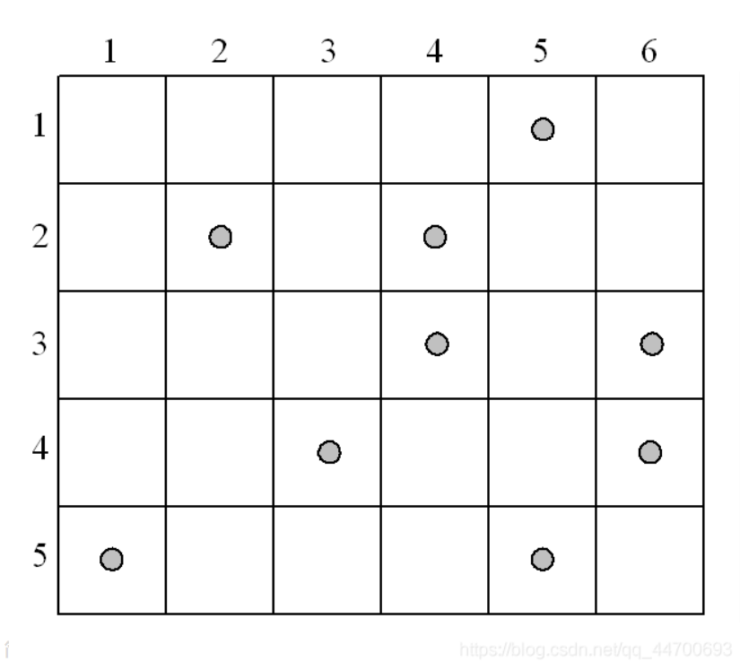
硬币收集问题
Coin collection
如果硬币分布情况如图：
F(i,j)=max{F(i,j-1),F(i-1,j)}+C_{ij} ,
1<=i<=n,1<=j<=m
F(0,j)=0,1<=j<=m F(i,0) ,1<=i<=n
如果单元格(i,j)中有硬币存在， C_{ij} =1，否则为0.

Slide 10
简化分布后（有硬币为 ‘1’，无硬币 ‘0’）：
 | 1 | 2 | 3 | 4 | 5 | 6
1 | 0 | 0 | 0 | 0 | 1 | 0
2 | 0 | 1 | 0 | 1 | 0 | 0
3 | 0 | 0 | 0 | 1 | 0 | 1
4 | 0 | 0 | 1 | 0 | 0 | 1
5 | 1 | 0 | 0 | 0 | 1 | 0
F（i，j）的情况如下：
1 | 2 | 3 | 4 | 5 | 6
1 | 0 | 0 | 0 | 0 | 1 | 1
2 | 0 | 1 | 1 | 2 | 2 | 2
3 | 0 | 1 | 1 | 3 | 3 | 4
4 | 0 | 1 | 2 | 3 | 3 | 5
5 | 1 | 1 | 2 | 3 | 4 | 5

Slide 11
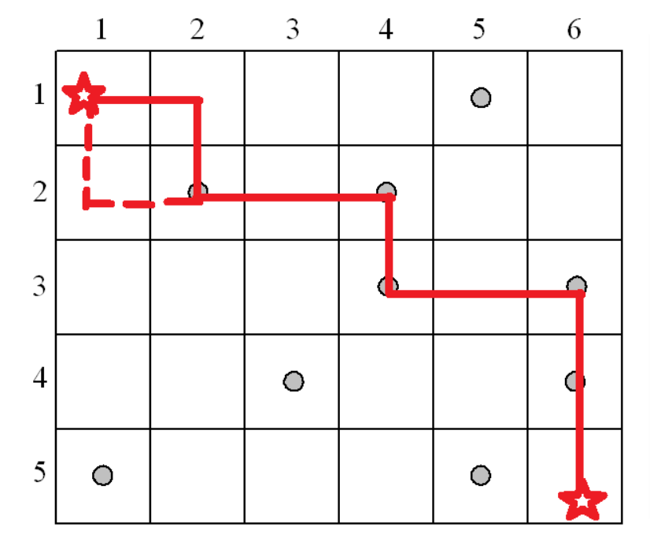
硬币收集问题
Coin collection
路径图示例：

